Slide 1
APRENDIZAJE DE MÁQUINA · CORTE 1
TALLER 3
Random Forest y SVM
Proyecto Shiro Twin · Energía y Medio Ambiente / IoT · Dataset Appliances Energy Prediction (UCI 374)
Jose Leonardo Diazgranados · Sofía Londoño · Andrés Felipe Céspedes Rondón · Alex Duran
19.735 registros · 29 variables
Notes:
Presentación del Taller 3. Continúa el Taller 2 con las mismas variables, particiones y umbral, para comparar los cuatro modelos en igualdad de condiciones.

Slide 2
MÉTODO
Diseño experimental
Mismas variables, mismas particiones y mismo umbral de anomalía del Taller 2 — los cuatro modelos se comparan en igualdad de condiciones.
29
15.788 / 3.947
200 Wh
9,6 %
variables: temporales, sensores interiores, clima exterior, iluminación
partición aleatoria 80/20 (random_state=42), la principal
umbral de anomalía = percentil 90 del entrenamiento
anomalías en prueba — clases fuertemente desbalanceadas
Como control de robustez se conserva además una segunda partición temporal: primeros días para entrenar, último mes para probar.
Notes:
Se mantienen exactamente las mismas variables, las dos particiones y el umbral del percentil 90 del Taller 2. Eso es lo que hace comparables los cuatro modelos.

Slide 3
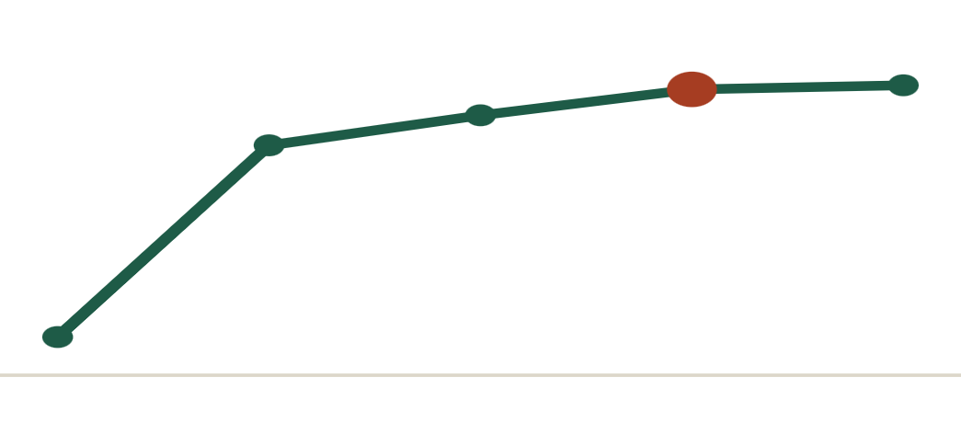
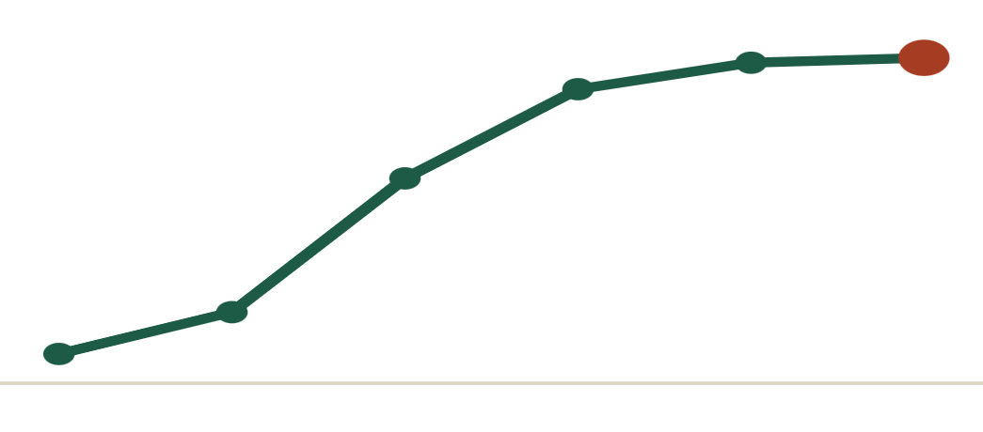
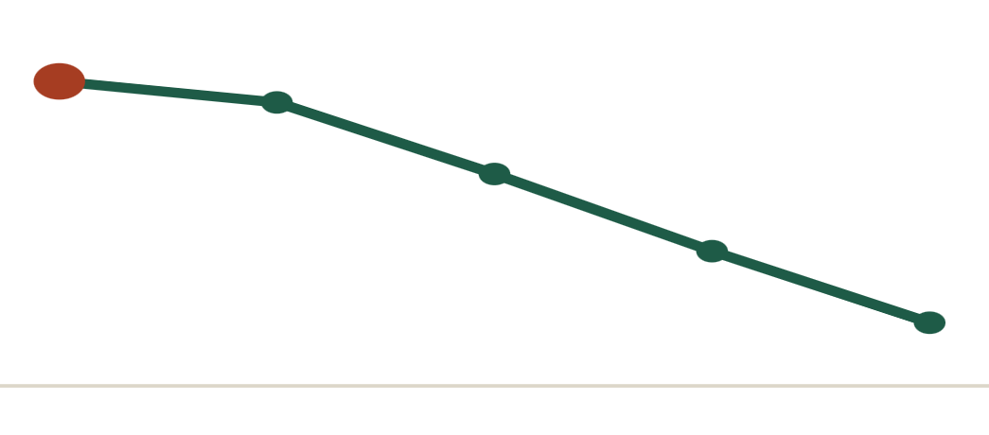
PARTE 1 · RANDOM FOREST
Barrido de hiperparámetros
n_estimators
max_depth
min_samples_leaf
10
50
100
200
300
3
5
10
15
20
∞
1
2
5
10
20
R² se estabiliza cerca de 100 árboles; el tiempo de entrenamiento sigue creciendo lineal.
Sin límite gana: el bagging absorbe el sobreajuste que hundía al árbol individual.
Regularizar la hoja solo quita capacidad: el bosque ya regulariza de forma estructural.
Combinación final: n_estimators=200 · max_depth=None · min_samples_leaf=1
Notes:
Tres barridos secuenciales, un hiperparámetro a la vez. Lo relevante es que en Random Forest quitar el límite de profundidad MEJORA la prueba, al contrario del árbol individual del Taller 2.

Slide 4
PARTE 1 · REGRESIÓN
Desempeño en regresión
0,567
R² EN PRUEBA · MAYOR ES MEJOR
0,539
MAE Random Forest
30,73 Wh
0,325
MAE baseline (media)
59,87 Wh
0,171
Reducción del error
48,7 %
La regresión lineal queda última porque la regla dominante del dataset es un escalón (hora ≤ 7,5), no una pendiente.
Regresión Lineal
Árbol de Decisión
KNN K=5
Random Forest
Notes:
Random Forest gana en regresión frente a los otros tres, y reduce casi la mitad del error del baseline. La regresión lineal confirma por qué el curso enseña árboles: no puede representar la función escalón de la hora.

Slide 5
PARTE 1 · DIAGNÓSTICO
Análisis de errores
19 de los 20 errores más grandes son picos reales que el modelo subestima.
DISTRIBUCIÓN POR FRANJA HORARIA
Mañana (06–12)
10
Tarde (12–18)
5
653
243
Noche (18–24)
5
Wh reales, promedio de los 20 peores casos
Wh predichos: el modelo se queda por debajo de la mitad
Madrugada (00–06)
0
No son datos atípicos ni error de medición: la decisión de encender un electrodoméstico de alta potencia no está en ninguna de las 29 columnas.
La mitad de los fallos cae en el tramo con más variabilidad de rutina doméstica.
Notes:
19 de los 20 peores errores son subestimaciones de picos reales. No son datos atípicos: es una variable faltante, la decisión humana de encender un electrodoméstico.

Slide 6
PARTE 2 · SVM
Barrido de C y kernel
F1 DE LA CLASE ANÓMALA
Seis de nueve combinaciones no detectan ni una sola anomalía.
kernel \ C
0,1
1
10
linear
0,000
0,000
0,000
Con C bajo el modelo colapsa al clasificador trivial «todo es normal» — que ya alcanza 90,4 % de accuracy sin haber aprendido nada.
rbf
0,000
0,061
0,390
Con clases desbalanceadas, un hiperparámetro conservador no significa «generaliza mejor»: significa «no aprende la clase que importa».
poly
0,000
0,159
0,343
Entrenamiento sobre submuestra estratificada de 4.000 filas (SVM no escala en este entorno); evaluación siempre sobre las 3.947 filas de prueba completas.
Elegido por F1: kernel=rbf · C=10
Notes:
Hallazgo central del barrido: con C bajo, seis de nueve combinaciones no detectan ni una sola anomalía. El modelo colapsa al clasificador trivial todo-es-normal, que ya da 90,4 % de accuracy.

Slide 7
PARTE 2 · CORRECCIÓN
Ajuste por desbalance de clases
MÉTRICA
POR DEFECTO
BALANCED
×2,3
Recall
0,285
0,662
más anomalías detectadas con la misma arquitectura (rbf, C=10)
Precisión
0,617
0,367
La brecha de recall no era una limitación del algoritmo sobre este problema: era falta de ajuste por desbalance.
F1
0,390
0,472
AUC-ROC
0,832
0,855
Modelo recomendado: SVC(C=10, kernel='rbf', class_weight='balanced')
Notes:
La corrección estándar por desbalance más que duplica el recall y sube el F1 por encima del árbol. La brecha del SVM no era del algoritmo, era falta de ajuste.

Slide 8
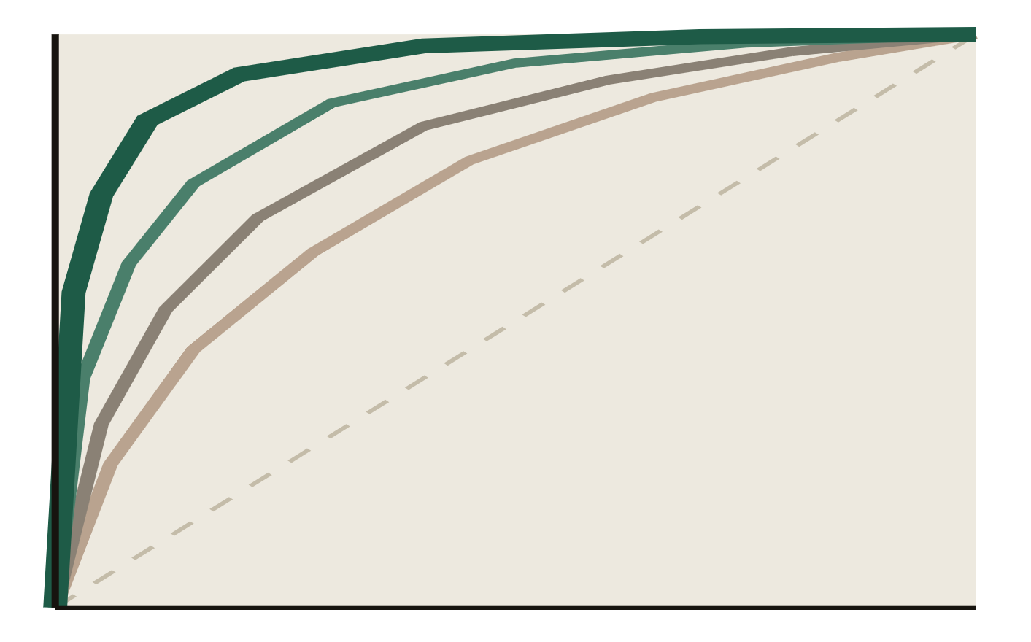
SÍNTESIS
Los cuatro clasificadores
MODELO
PRECISIÓN
RECALL
F1
AUC
CURVA ROC
Árbol
0,580
0,383
0,461
0,861
KNN
0,727
0,562
0,634
0,903
Random Forest
0,832
0,522
0,642
0,951
SVM
0,617
0,285
0,390
0,832
Random Forest gana en precisión, F1 y AUC; KNN conserva el mejor recall base. Para un detector de anomalías esa diferencia importa.
Random Forest · 0,951
KNN · 0,903
Árbol · 0,861
SVM · 0,832
Notes:
Ranking por F1: Random Forest ≈ KNN, luego Árbol, luego SVM. Por AUC Random Forest es claramente el mejor: su ranking de probabilidad es el más confiable, lo que lo hace el candidato natural para mover el umbral.

Slide 9
CIERRE
Conclusiones para el sector
01
02
03
La clase crítica es «anómalo»
Random Forest como modelo base
El riesgo está en el dataset
Bajo partición temporal los cuatro modelos se degradan: R² de 0,567 a −4,46 en regresión, F1 de 0,64 a 0,21 en clasificación. No es un límite de algoritmo.
Una falsa alarma cuesta una notificación ignorada; una anomalía perdida es el evento para el que existe el sistema. La métrica que decide es recall, no accuracy.
Su AUC de 0,951 lo hace el mejor candidato para mover el umbral hacia el recall. Y siempre con aprobación humana: el sistema propone, la persona decide.
2.º CORTE
Clustering sobre las mismas 29 variables · formalización del MDP con Random Forest como función de transición del gemelo digital · validación contra un periodo temporalmente reservado antes de entrenar el agente.
Notes:
Cierre: la clase crítica es anómalo, la métrica que manda es recall, y el riesgo real no es la elección de algoritmo sino la caída bajo partición temporal, que afecta a los cuatro modelos.

